Slide 1

ANÁLISIS DE MERCADO SOBRE LAS COMPETENCIAS NECESARIAS PARA LA TRANSICIÓN ECOLÓGICA Y DIGITAL
CCI Spain
07/06/2023

Slide 2
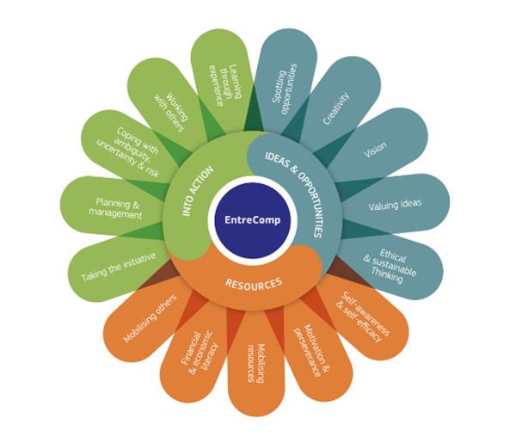

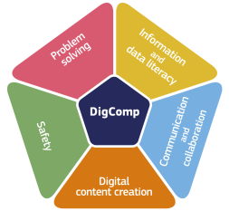

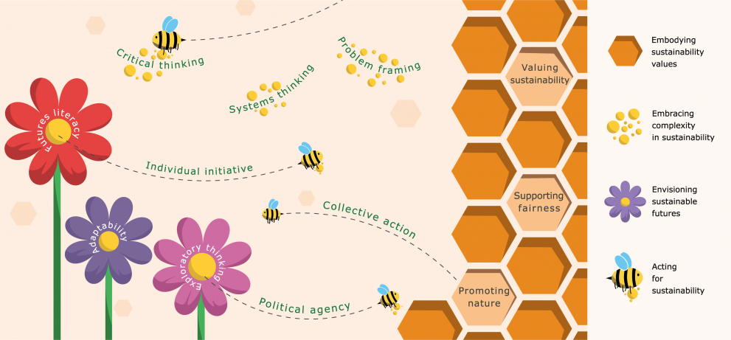


Slide 3
ANÁLISIS DE MERCADO
LAS COMPETENCIAS NECESARIAS PARA LA TRANSICIÓN VERDE Y DIGITAL​
Identificar los desajustes formativos entre la educación y la formación y el mercado laboral, en lo que respecta a las competencias digitales y verdes requeridas por los futuros "facilitadores de la transición verde".
OBJETIVO
INVESTIGACIÓN PREELIMINAR
GRUPOS DE DISCUSIÓN
ENTREVISTAS A PYMES
IDENTIFICACIÓN DE PRÁCTICAS INSPIRADORAS
5 PAÍSES
37 EXPERTOS
102 ENTREVISTAS
10 PRACTICAS INSPIRADORAS
RESULTADOS
Los resultados contribuirán a diseñar y desarrollar itinerarios formativos para que estudiantes y profesionales puedan avanzar y apoyar a las pymes hacia la transición verde y digital .
Notes:
INVESTIGACIÓN:Investigación preliminar sobre los principales documentos académicos, políticos y prácticos relativos a los módulos empresariales en TI y la educación y formación profesional ecológicas en los 5 países.
Focus Group: 5 countries experts, trainers and stakeholders
Revisión por expertos de las metodologías de formación, los materiales de apoyo y las herramientas de formación para las capacidades empresariales, digitales y ecológicas transversales identificadas en la investigación preliminar
ENTREVISTAS
PYME
Este cuestionario se centró en las necesidades de las empresas en relación con las competencias verdes y digitales que necesitan para avanzar hacia un negocio más sostenible y digital, y para identificar las lagunas entre las necesidades que tienen y la formación en FP y ES
IDENTIFICACIÓN DE PRÁCTICAS INSPIRADORAS
Identificación de algunas de las principales prácticas inspiradoras y retos empresariales a los que se enfrentan las empresas en el mercado actual en lo que respecta a la transición ecológica y digital.

Slide 4
PRINCIPALES CONCLUSIONES
DIGITALIZACIÓN DE LAS PYMES
SOSTENIBILIDAD DE LAS PYMES
El 48% de las Pymes de la muestra considera que su nivel de digitalización es alto o avanzado; sin embargo, esta percepción difiere de lo que opinan las partes interesadas (y los formadores).
Desde el inicio de la pandemia, el 64,7% de las PYME afirma que el nivel de sostenibilidad ha mejorado. El 39,2% de las PYME considera que su nivel de sostenibilidad es medio.
Las pymes identifican mejor los beneficios y el valor añadido de la digitalización que los de la sostenibilidad
Los elevados precios de la energía han sido un motor a favor de la sostenibilidad,
El nivel de digitalización de las Pymes ha aumentado tras la pandemia provocada por Covid19, según las PYME (y las partes interesadas).
El 41% de los encuestados afirma que "La incertidumbre sobre el retorno/rentabilidad de la aplicación de medidas para mejorar la sostenibilidad" -2º obstáculo, la falta de recursos humanos especializados.
Los obstáculos más importantes para la digitalización entre las Pymes son la falta de conocimientos (30,4%), de asesoramiento (29,4%) y de tiempo para formar al personal (40,2%) sobre las nuevas competencias digitales y sostenibles.
Fuente: EntreComp4Transition: A market analysis and learning outcomes recommendations
Fuente: EntreComp4Transition: A market analysis and learning outcomes recommendations

Slide 5
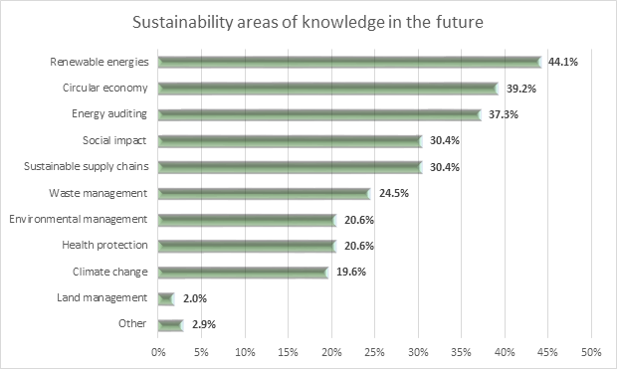
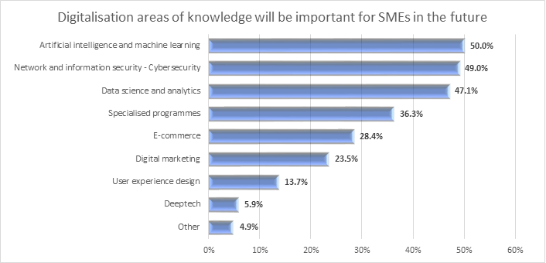
COMPETENCIAS DIGITALES
COMPETENCIAS SOSTENIBLES
El 55,3 % de las PYME indicaron que necesitan trabajadores con competencias digitales, frente al 22,9 % de las PYME que necesitan trabajadores con competencias en sostenibilidad.
El 90,9% de las PYME tuvieron dificultades para encontrar personas con cualificaciones sostenibles.
Las competencias más demandadas para los futuros empleados son las siguientes: "Inteligencia artificial y aprendizaje automático" (50,0%), "Seguridad de redes e información - Ciberseguridad" y "Ciencia y analítica de datos (49,0% y 47,1%, respectivamente).
Las pymes demandan perfiles profesionales relacionados con las energías renovables (44,1%) y la economía circular (39,2%).
Fuente: EntreComp4Transition: A market analysis and learning outcomes recommendations
Fuente: EntreComp4Transition: A market analysis and learning outcomes recommendations
El mercado laboral exige más competencias digitales para todos los profesionales. Sin embargo, los sistemas educativos actuales ofrecen muy poca formación en competencias digitales transversales (como: marketing digital, dispositivos móviles, trabajo profesional en redes sociales o comercio electrónico).
El mercado laboral demanda más competencias sostenibles para todos los profesionales, pero en los actuales planes de estudios no hay contenidos específicos sobre economía circular y responsabilidad social.

Slide 6
DIGICOMP
Las PYME indican que la educación formal no puede seguir el ritmo de adaptación de sus planes de estudio a los cambios necesarios, hay escasez de formación continua para satisfacer sus necesidades.
Browsing, searching and filtering data, information and digital content
Managing data, information and digital content
Protecting personal data and privacy in digital environments
Evaluating data, information and digital content
Sharing data, information and digital content through digital technologies
Integrating and re-elaborating digital content
Creatively using digital technology
Developing digital content
Protecting devices
Solving technical problems
Collaborating through digital technologies
GREENCOMP
Valuing sustainability
Assess information, to have a critical thinking about sustainability
Act for change in collaboration with others
Envision alternative sustainable futures
Manage transitions and challenges
Identify own potential for sustainability
ENTRECOMP
To support equity and justice from a sustainability point of view
Approach sustainability problems
Explore different disciplines and using creativity to improve sustainability
Navigate the political system to demand effective policies for sustainability
Analyze a sustainability problem
Promoting and respect the nature
Las PYME sugieren la "Participación de las empresas/organizaciones de apoyo a las empresas (OEA) en el diseño y desarrollo de los planes de estudios de la ES y la FP".

Slide 7
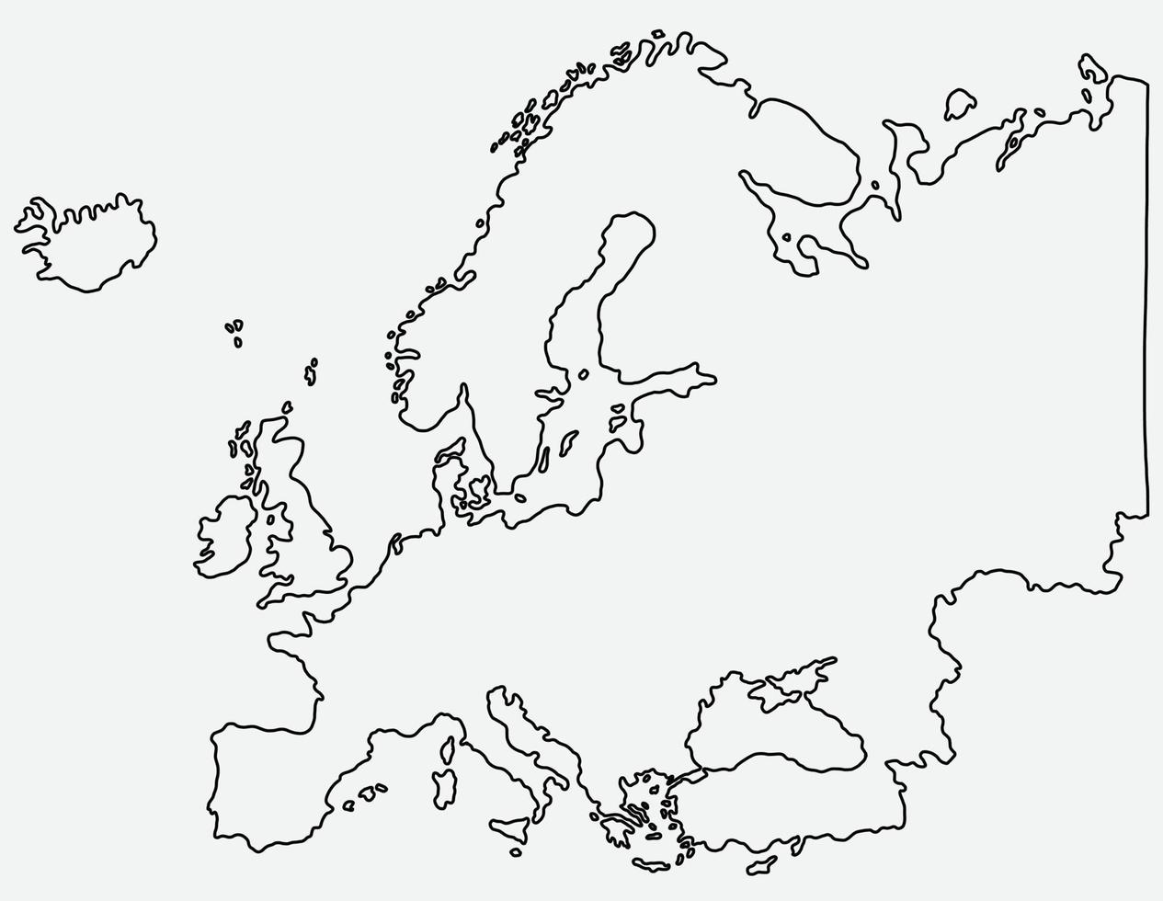


OTRAS ACTIVIDADES
PRÁCTICAS INSPIRADORAS
HERRAMIENTA DE INTELIGENCIA ARTIFICIAL
Retos empresariales para afrontar la transición ecológica y digital
Esta herramienta servirá a las Pymes (en particular a los responsables de RRHH) para autoevaluar sus competencias e identificar carencias concretas. La herramienta será capaz de descargar el perfil de la empresa con su estado de madurez aportando recomendaciones.
Next
W.Alter
Era-Mın
BELGIUM
AUSTRIA
Sustainability Challenge
LOCALCIR
Sustainability in Final Projects Higher Technician Curriculums
TÜRKİYE
DDX Digital Transformation Model
Hack the Normal Sustainability
Adapting the Textile Industry in Izmir to EU Green Deal
SPAIN
ITALY
Adopt a School
Technical-Professional Center for Mechanics in Fornovo di Taro -Motor Valley

Slide 8

Thank you

